Slide 1
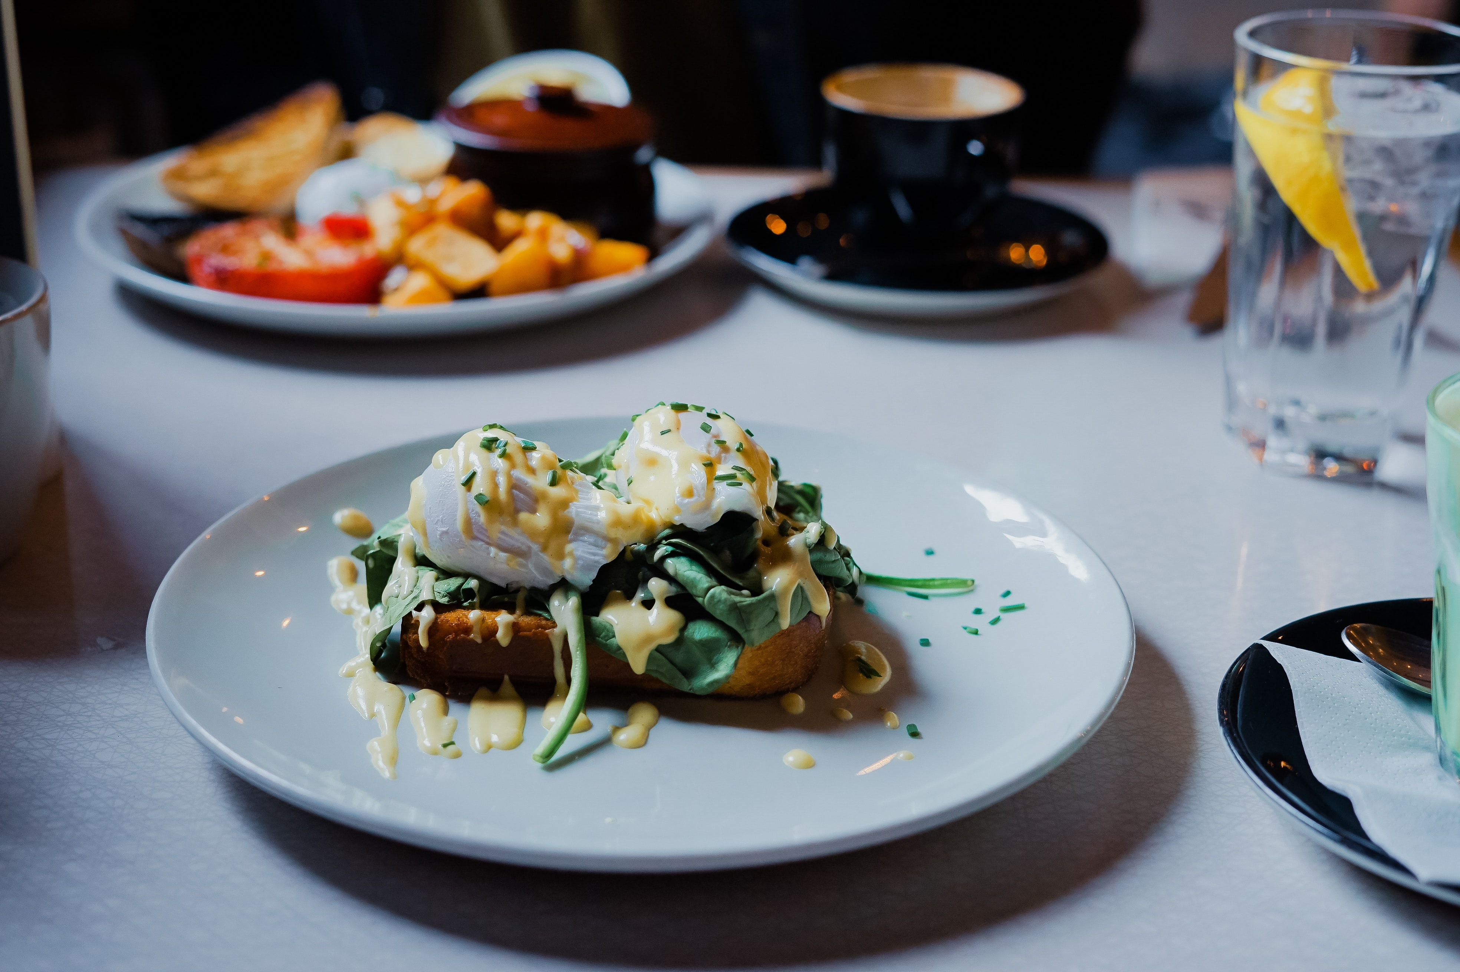
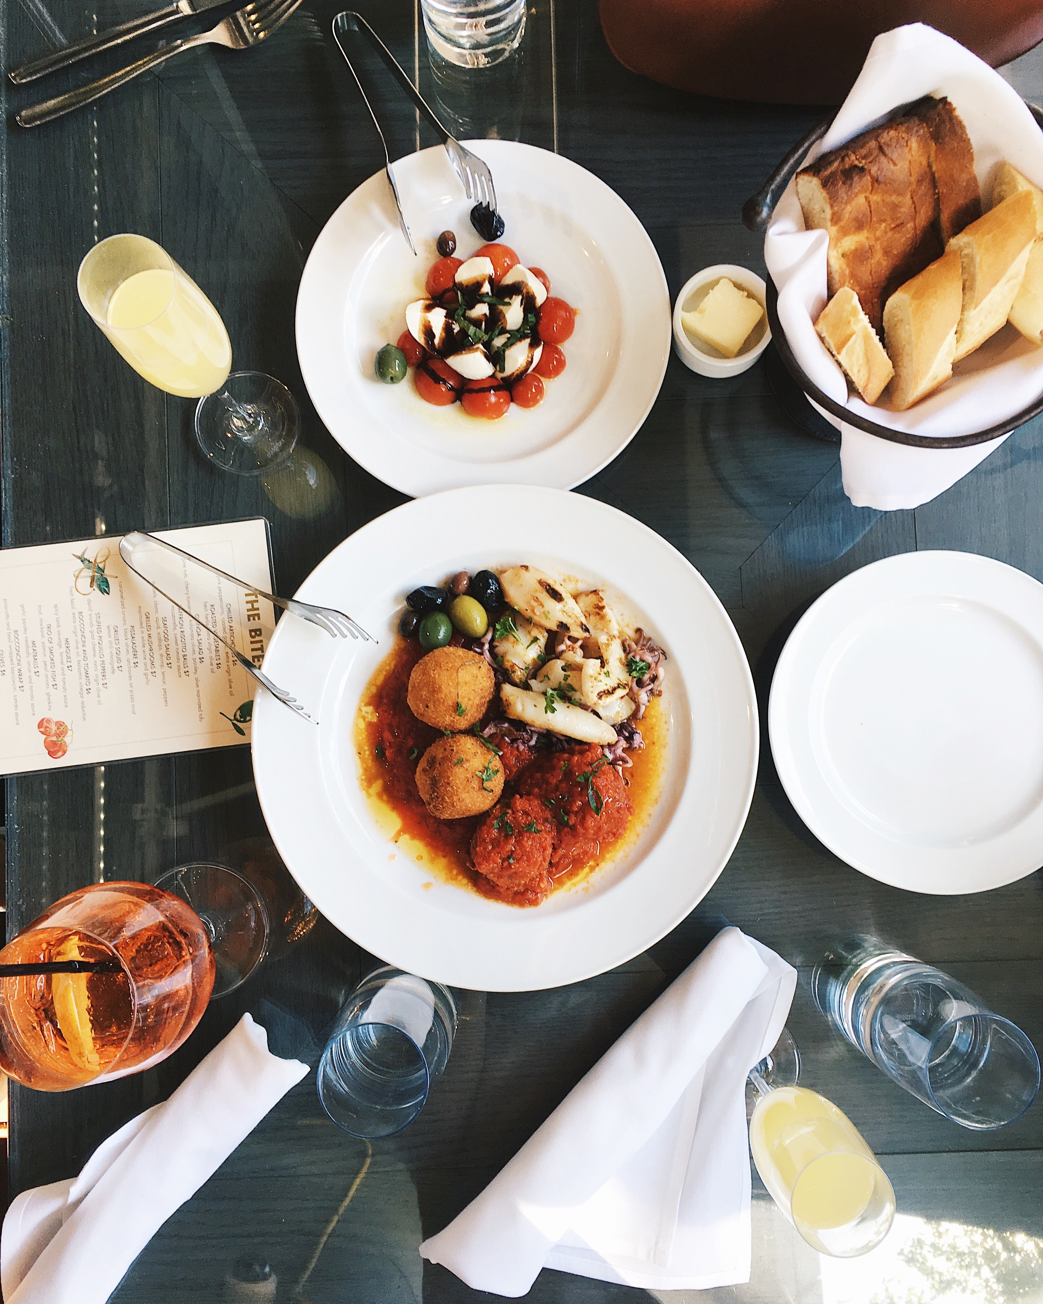
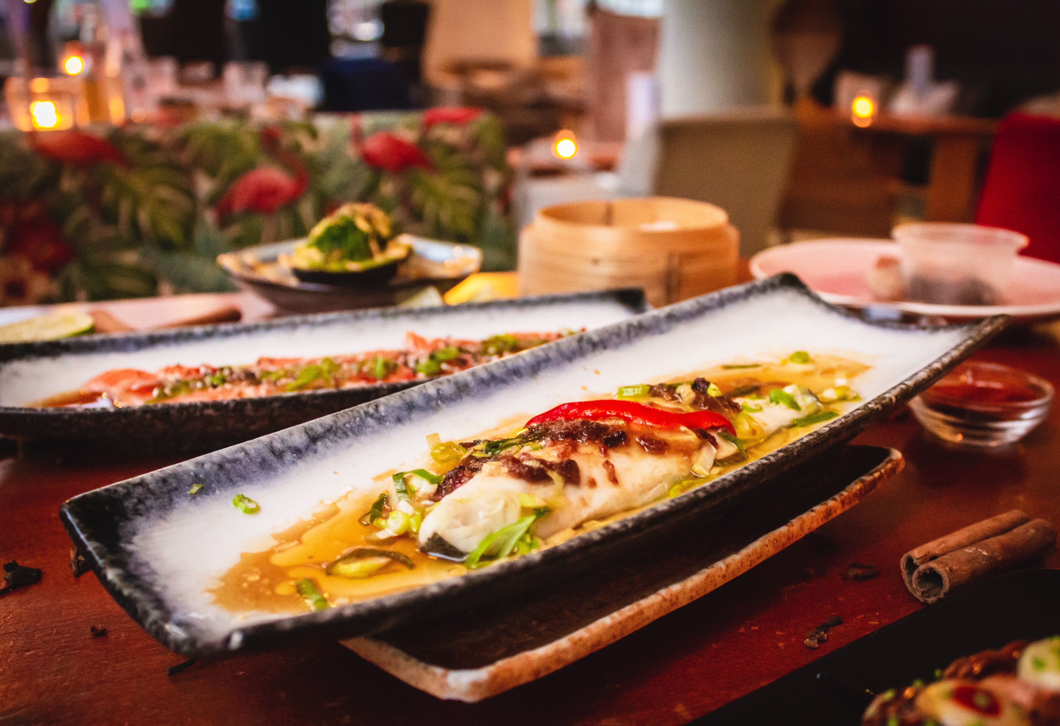

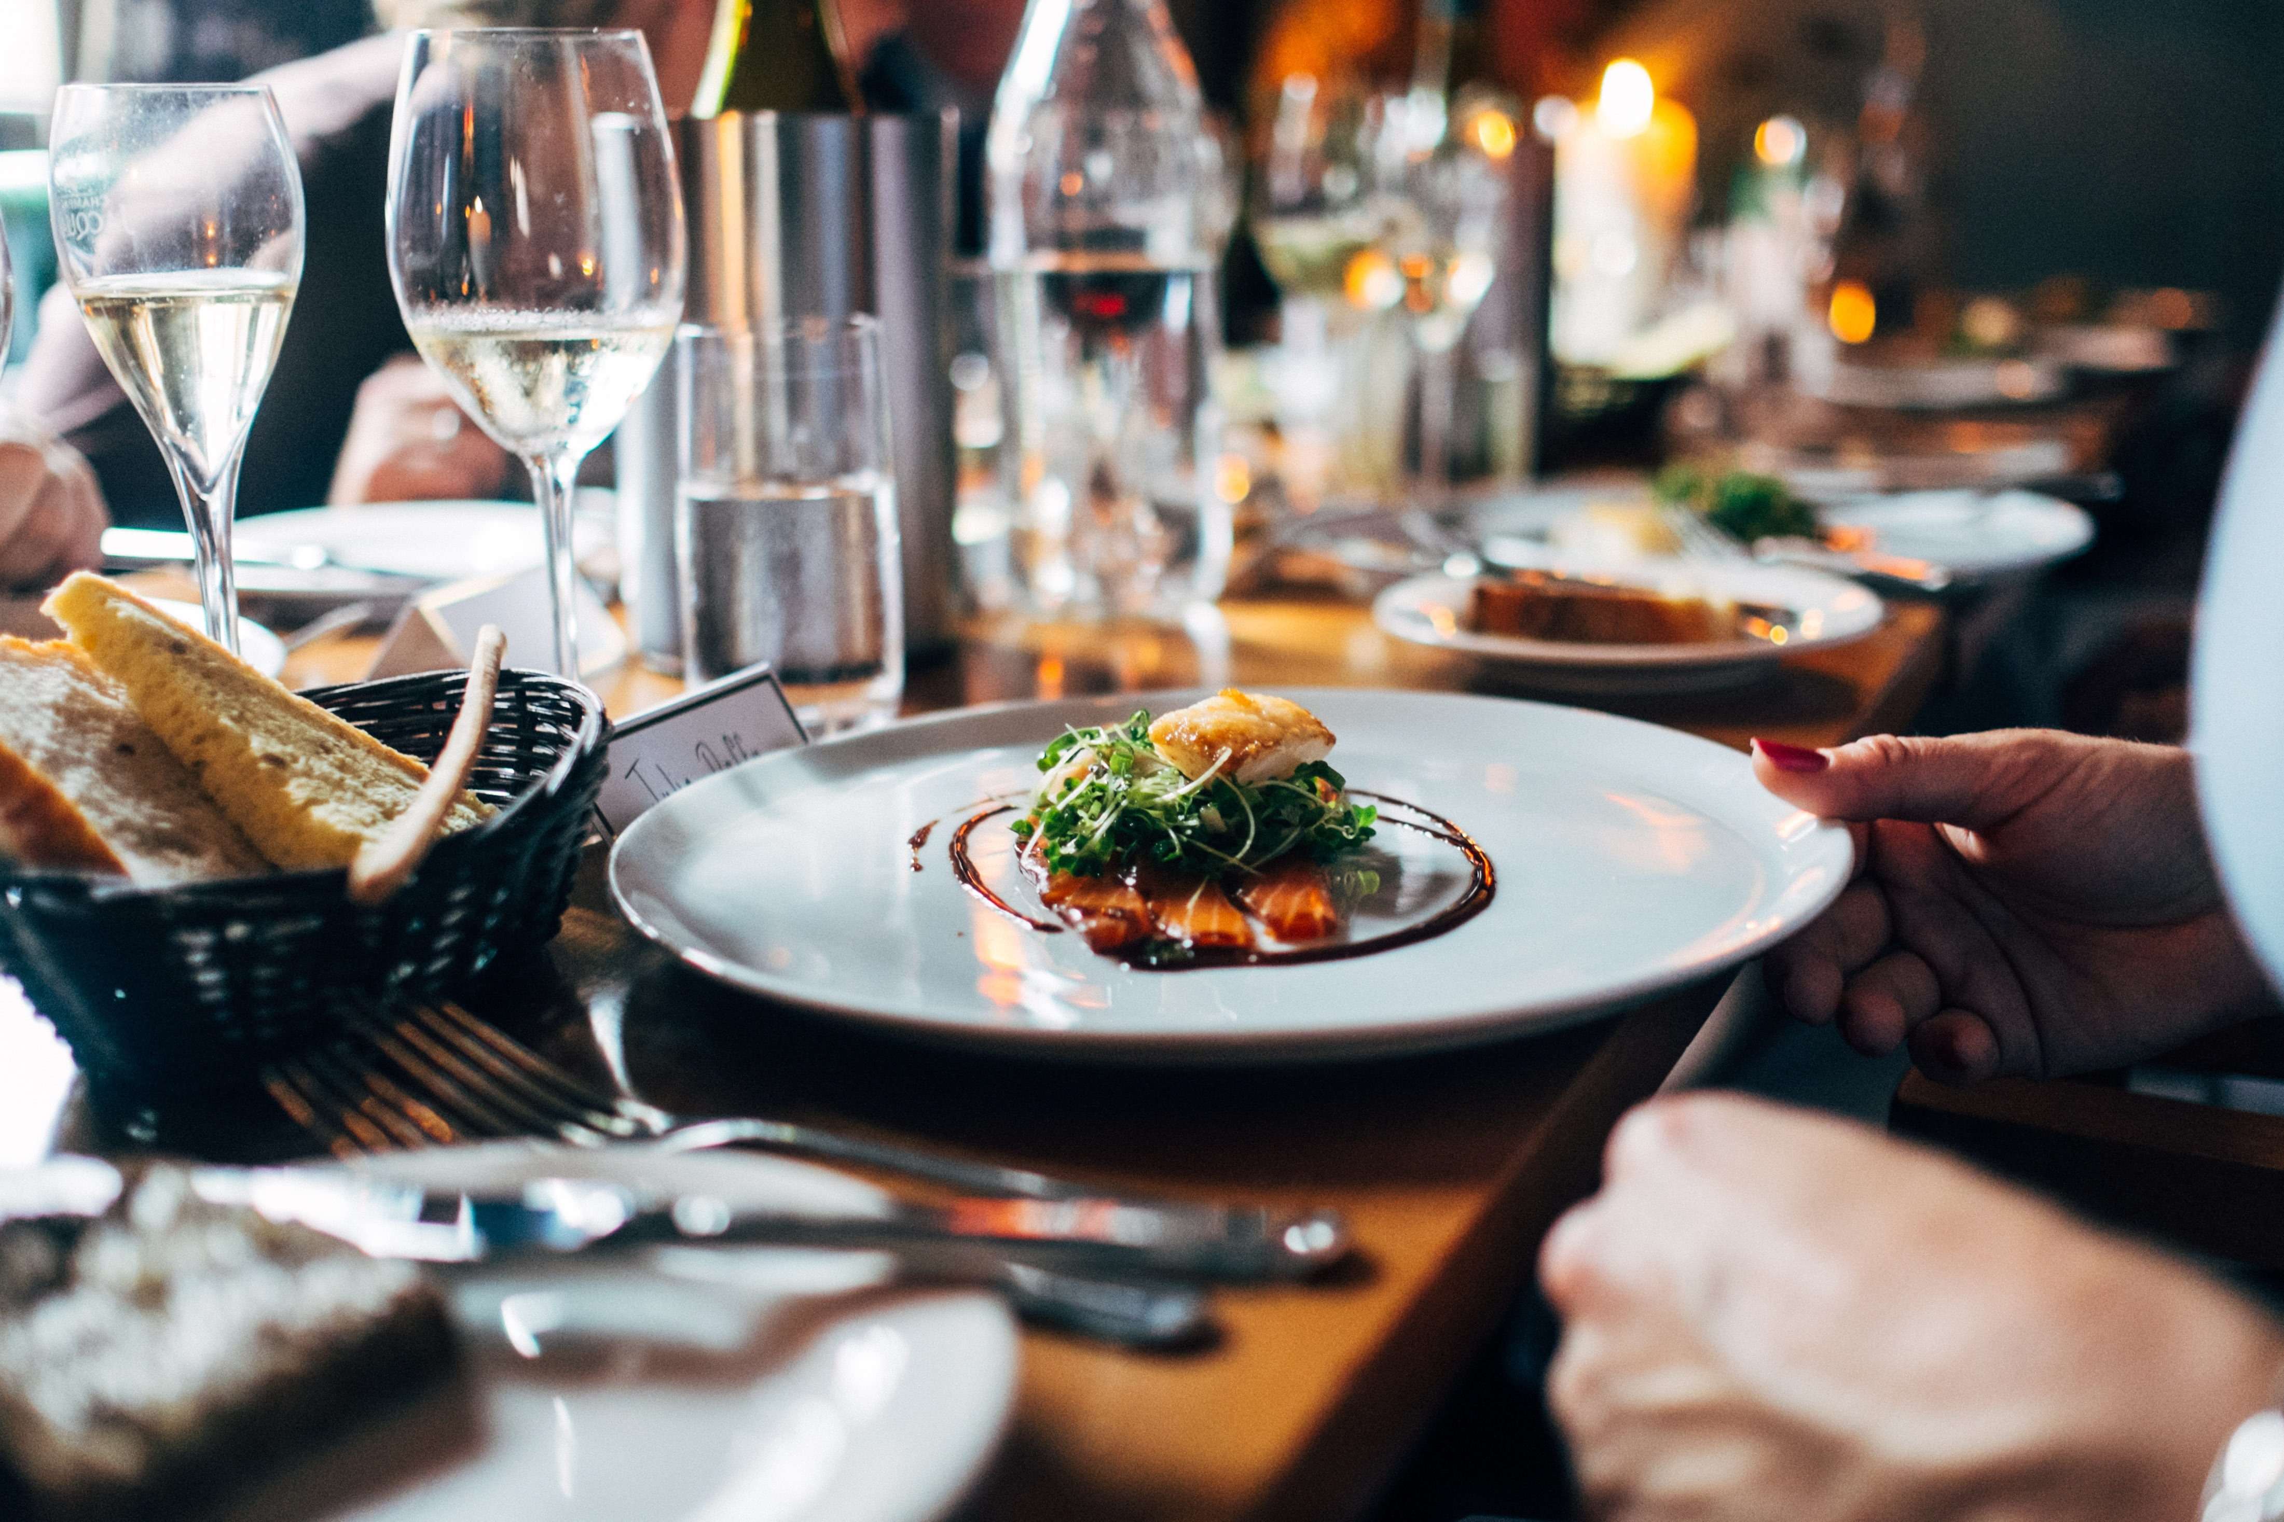
PRESENTATION
Christian Gauthier, 54 ans

Slide 2
Cahier des charges
Besoin de l’entreprise :
Développer un site proposant le menu de 4 grands restaurants parisiens
Tâches :
Intégrer la maquette web
En HTML et CSS
Aucun framework mais l’utilisation de Sass conseillé
Aucune erreur ni alerte au validateur W3C HTML et CSS
Aucun code CSS intégré dans une balise HTML
Versionner le code avec Git
Totalement responsive sur mobile, tablettes et desktop
Respect des maquettes sur mobile, la mise en page sur tablette et desktop est libre
Respect des fonctionnalités (effets graphique et animations) et contraintes techniques
(polices, logos,couleurs, formats et contenus des pages)

Slide 3
Environnement de travail
Visual Studio Code (IDE)
  Extension Live Server avec affichage des modifications instantanément
  Terminal de commande pour vérification d’erreur de code
Git
  Push pour un historique complet sur Github
  Hébergement sur Github Pages pour une démonstration rapide et facile

Slide 4
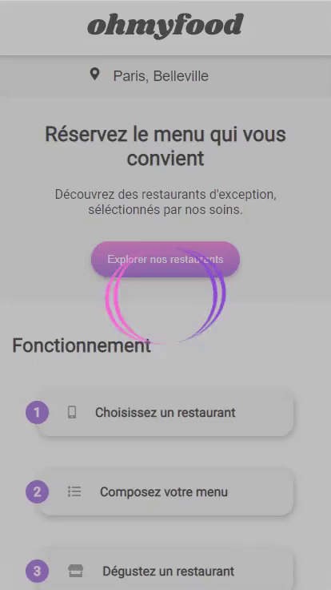
Loader spinner
Le design doit être cohérent avec la charte graphique du site
Apparition entre 1 à 3 secondes
Aperçu au chargement de la page d’accueil

Slide 5
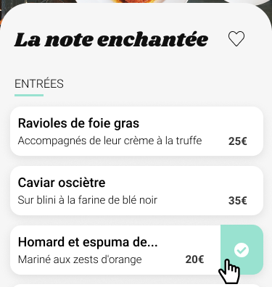
Animation coche
Animation d’une coche à droite du plat confirmant l’ajout par le clic sur mobile et le survol sur desktop
Animation effective quelque soit la longueur du texte

Slide 6
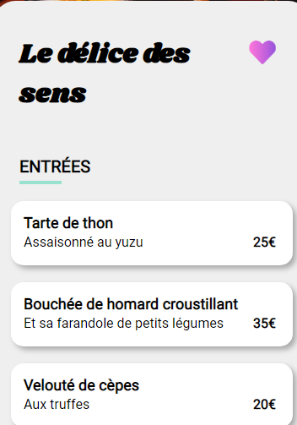
Animation coeur
Animation de remplissage du bouton
« J’aime »
en forme de cœur par le clic sur mobile
et le survol sur desktop

Slide 7
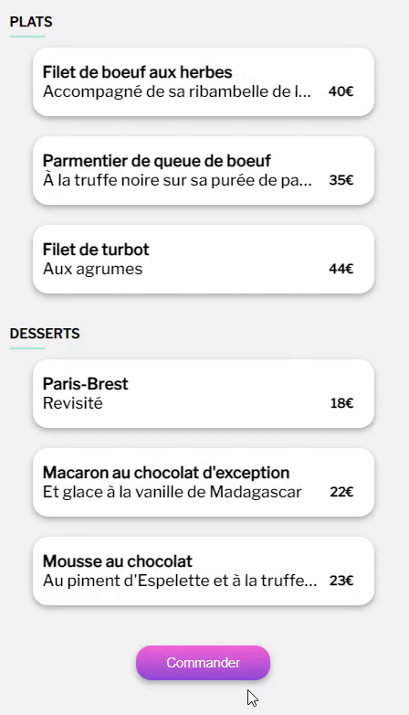
Animation bouton
Éclaircissement de la couleur de fond des boutons « commander » et visibilité de l’ombre accentuée au survol

Slide 8
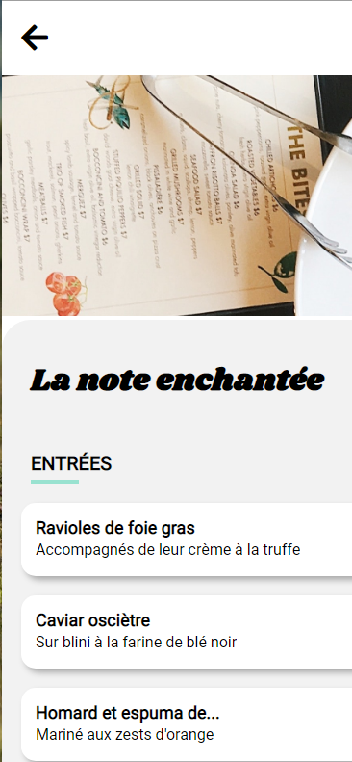
Retour accueil
Un retour en cliquant sur une flèche permet de revenir au site d’accueil

Slide 9
Animation bouton
Éclaircissement de la couleur de fond des boutons « commander » et visibilité de l’ombre accentuée au survol

Slide 10
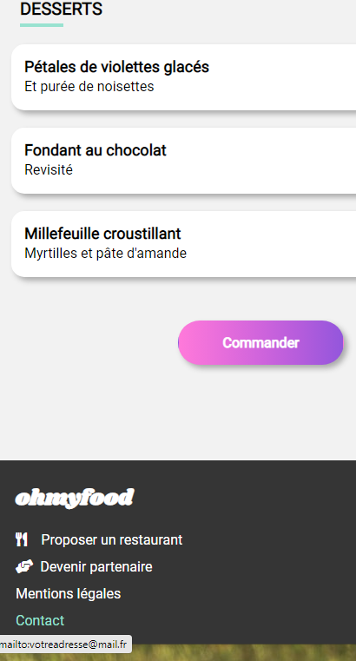
Lien contact
Au clic sur « Contact » permet un renvoi vers une adresse mail

